Slide 1
Ādas slimības un alerģijas
Regīna Borneo

Slide 2
Āda
Āda ir unikāls orgāns, jo tai ir ne tikai fizioloģiskas funkcijas, bet arī saskarsmes funkcijas.
Tā ir robeža starp cilvēku un apkārtējo pasauli, starp "es" un "tu".
Āda ir daļa no cilvēka vizuālā tēla.
Ar ādas palīdzību mēs paužam emocijas: piemēram, nosarkšana vai nobālēšana var būt trauksmes, baiļu, prieka vai kauna izpausme.

Slide 3
Āda un psihosomatika
Āda ir cilvēka ķermeņa vislielākais orgāns, tāpēc tai ir milzīga ietekme uz veselības stāvokli.
Ādas slimības ir ļoti izplatītas psihosomatiskas saslimšanas – tās bieži rodas psihisko faktoru ietekmē: pēc dažādu valstu datiem 73–84% ādas slimību ir psihosomatiskas.
Ādas un sviedru dziedzeru asinsvadi reaģē gan uz fiziskiem, gan ķīmiskiem, gan arī psiholoģiskiem kairinātājiem.

Slide 4
Ādas reakcijas
Asinsvadi ādā aukstuma ietekmē sašaurinās, tas pats notiek ja: cilvēku pārņem bailes, izbīlis, sajūt riebumu, sajūt skaudību – cilvēks nobāl vai pat kļūst “balts kā palags”.
Ja ir karsti, asinsvadi paplašinās un paliekam sārti, arī tad, ja: jūt kaunu, dusmas.
Nosvīstam karstumā, kā arī: pie uztraukuma vai bailēm (“auksti sviedri”).
Pie aukstuma rodas zosāda, arī tad, ja: nepatīkami pieskārieni vai biedējošas domas.

Slide 5
Psihodermatoloģija
Pēdējos gados attīstās jauna nozare – psihodermatoloģija.
Tā pēta psihiskā un emocionālā stāvokļa ietekmi uz ādu.
Klīniskajā praksē dermatologi pārliecinājušies par stresa ietekmi uz ādas slimībām, tomēr zinātniski pierādītas un atzītas ir tikai dažas slimības, jo līdz galam nav izpētīti fizioloģiskie procesi, proti, kā stress ietekmē ādas patoloģiju rašanos.

Slide 6
Stress un ādas reakcijas
Pētnieki atklājuši, ka emocionāls stress ir pamatā:
40-60% psoriāzes gadījumu;
81% atopiskā dermatīta gadījumu.
Stress var būt kā ierosinātājfaktors, piemēram, nātrenei un citām ādas slimībām, kas parādās emocionālas spriedzes laikā.
Tiek pētīta sakarība starp pinnēm, vienkāršo herpi un stresu.

Slide 7
Slimīgās izpausmes
Biežāk ar ādas slimībām sasirgst emocionāli nestabilāki cilvēki, kas ir viegli aizvainojami vai kam pastiprināti nepieciešama uzmanība, novērtējums un glāsti.
Stresa hormonu paaugstinātā līmeņa un asinsrites traucējumu dēļ var izkrist mati vai pat veidoties plikpaurība.
Ja ir liela psiholoģiskā spriedze, var parādīties "hektiskie" plankumi uz ādas, izteikta svīšana, paaugstināta temperatūra.

Slide 8
Depresija un ādas reakcijas
Ar depresiju un zemu pašnovērtējumu saistīta nepārtraukta lūpu aplaizīšana, kodīšana, pūtīšu spiešana (tas var radīt mākslīgo akni).
Depresīvas izjūtas var padarīt ādu sausu, rodas nieze un zvīņošanās, āda izskatās novecojusi un zaudē elastību.
Ir atzīta arī neirodermīta saistība ar cilvēka emocionālo nestabilitāti, problēmām ģimenē, agresīvām nosliecēm un problēmām, kas saistītas ar seksualitāti.

Slide 9
Nepilnvērtības izjūta
Alerģiskas reakcijas izsitumu formā bieži nomoka cilvēkus, kam ir pārspīlēta fiziskās un sociālās nepilnvērtības izjūta.
Šiem cilvēkiem ir daudz negatīvu:
fantāziju;
priekšstatu;
gaidu –
ja tās nepiepildās, rodas vilšanās, trauksme un dusmas, bet šīs emocijas bieži tiek paturētas sevī, krājas un vēlāk izpaužas caur ādu.

Slide 10
Palīdzība un atbalsts
Slimības gaitu var koriģēt ar dažādiem atslābināšanās paņēmieniem.
Jāapgūst emocionāla relaksācija, lai pazeminātu stresa līmeni.
Jāmācās apzināties savas emocijas, tās izteikt, neturēt sevī.
Smagākos gadījumos pievieno arī medikamentozu terapiju: nomierinošus līdzekļus un antidepresantus.

Slide 11
Nesaskatītās sakarības
Diemžēl ādas slimības izpausmes pacienti reti saista ar psihoemocionālajiem cēloņiem.
Šie cēloņi parasti ir neatrisinātos un neizdzīvotos konfliktos, kuri nāk no bērnības.
Ja cilvēks ir ieinteresēts atrisināt tos un viņam ir pietiekama motivācija to darīt (jo tas aizņem patiešām ilgu laiku), var sasniegt ievērojamus rezultātus.
Jāievēro, kādos brīžos radies slimības paasinājums, kādi notikumi pirms tam risinājušies...

Slide 12
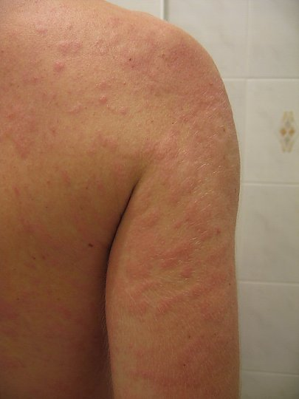
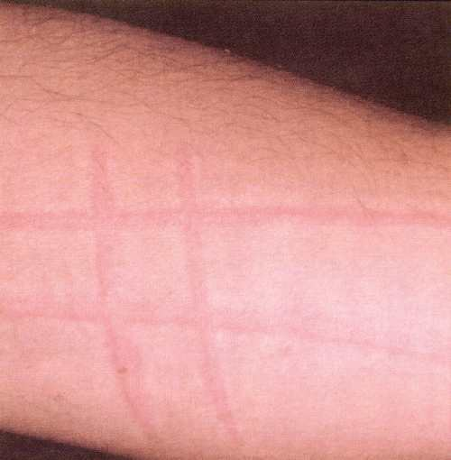
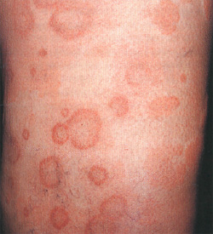
Nātrene

Slide 13
Paldies par uzmanību!

